Slide 1
Postech R&E
FREE PPT TEMPLATE BY DELIGHT.
경북과학고등학교 1학년 김무선

Slide 2
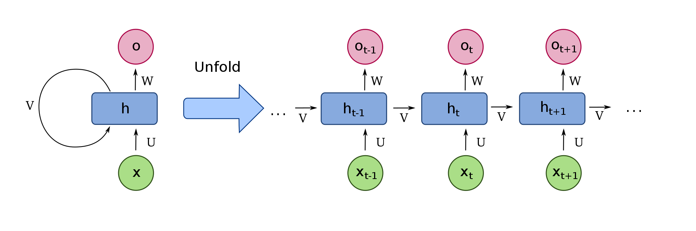
RNN
Recurrent neural network
RNN의 기본 구조

Slide 3
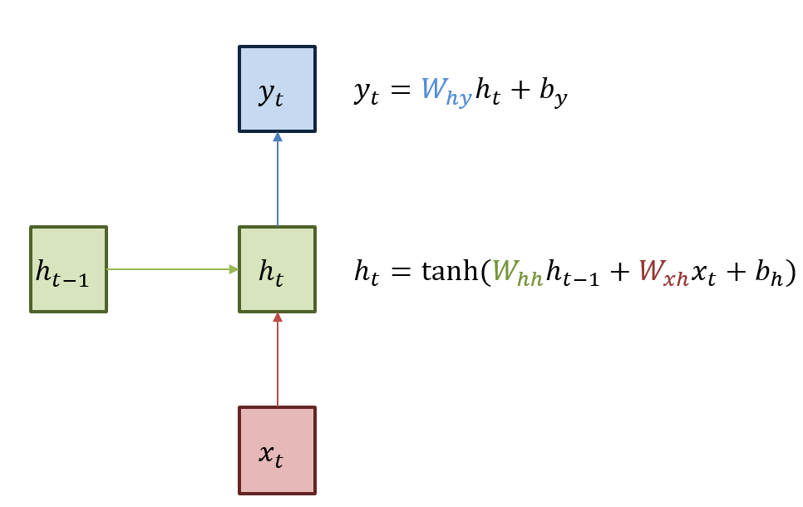
RNN
Recurrent neural network
RNN의 기본적인 구조
녹색은 은닉층을 의미
state ht는 바로 이전의 state ht-1을
받아서 갱신됨.
활성함수 :하이퍼볼릭탄젠트(tanh)

Slide 4
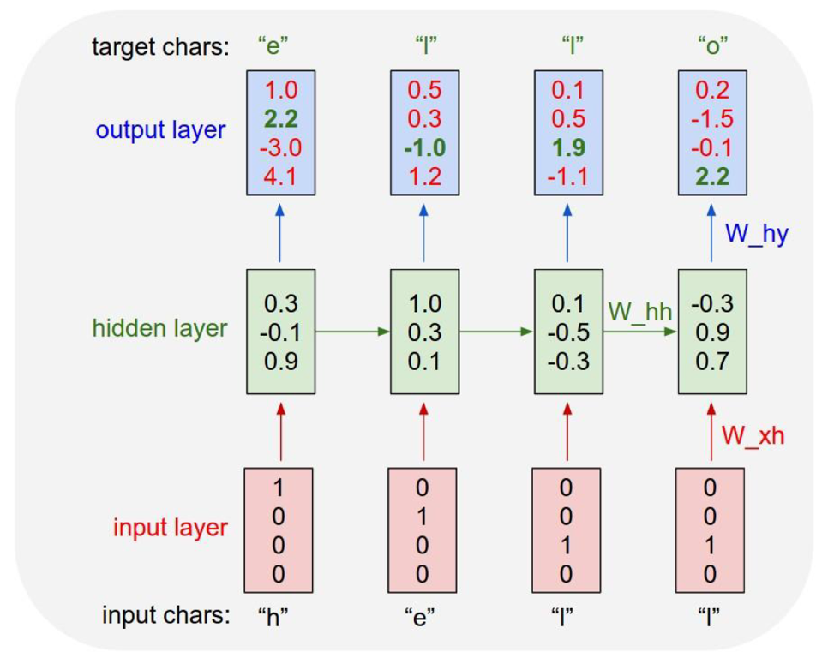
RNN
Recurrent neural network
순전파
어떤 글자가 주어졌을때, 그 다음 글자를 예측 하는
character-level-model. hell을 넣으면 o를
반환하여 hello를 출력하게함. 학습데이터의 글자
'h','e','l','o'를 벡터로 변환하면,
[1,0,0,0],[0,1,0,0],[0,0,1,0],[0,0,0,1]이 된다.
초기값으로 [1,0,0,0]('h')를 넣는데, 이때 h0의
값이 존재하지 않으므로 랜덤한 값을 대입한다.
이를 통하여 h1,y1의 값을 생성하고, 다음 단계도
마찬가지의 방법으로 갱신한다.

Slide 5
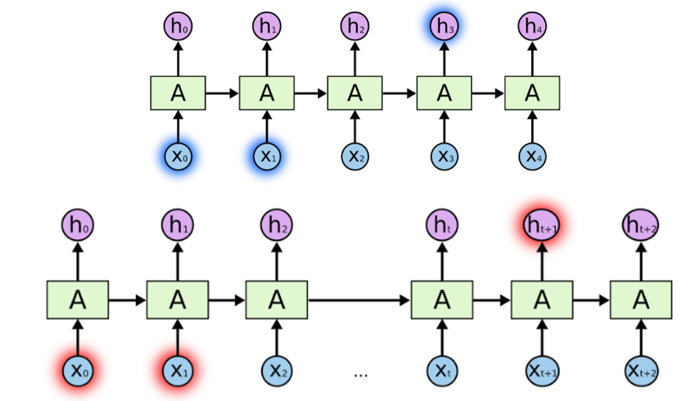
RNN(LSTM)
Long short-term memory
RNN의 문제점
관련 정보와 그 정보를 사용하는 지점 사이 거리가 멀 경우
역전파시 학습능력이 크게 저하된다. 이를 vanishing
gradient problem이라 한다.

Slide 6
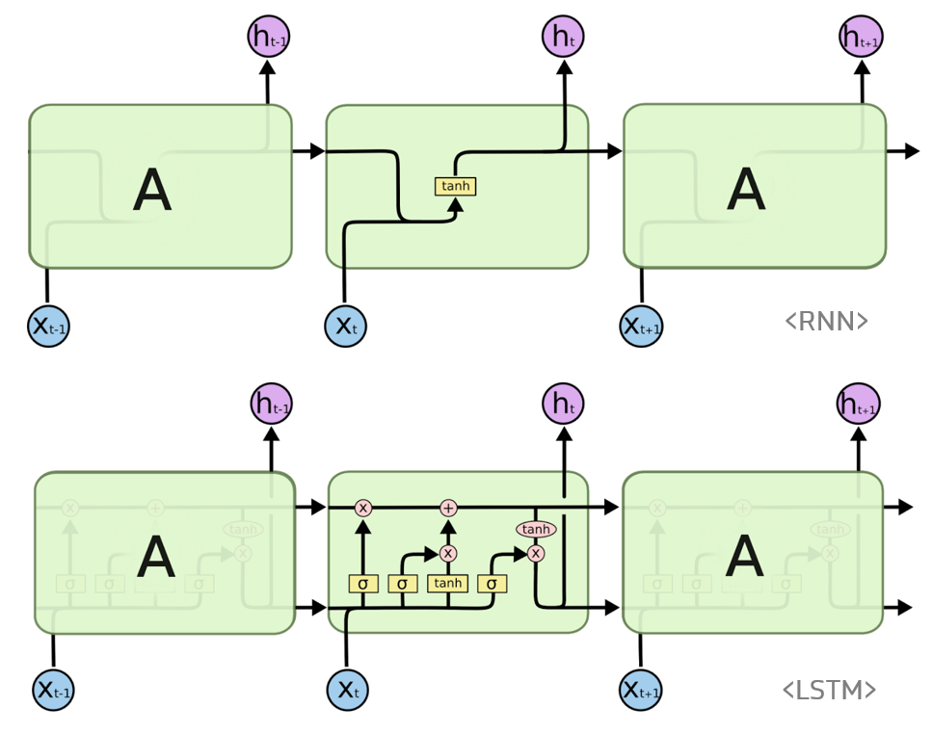
RNN(LSTM)
Long short-term memory
RNN의 문제점을 해결하기위해 RNN의 은닉층에 cell state
를 추가한 LSTM이 고안되었다.

Slide 7
THANK YOU

